Slide 1


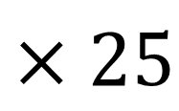



Plate 1
Plate 2
1
1
3
3
$$×25$$
$$×5$$
2
2
3
3
1
2
3
$$×50$$
$$×50$$
$$×20$$

Slide 2
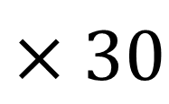



1
1
$$×30$$
2
3
1
2
$$×60$$
$$×30$$
3
$$×30$$

Slide 3
1
1
$$×25$$
2
2
1
2
$$×50$$
$$×50$$

Slide 4
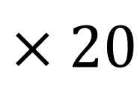

1
1
$$×20$$
1
2
1
2
$$×60$$
$$×20$$

